Slide 1

TOÁN RỜI RẠC
LOGO KHOA
Khoa Công Nghệ Thông Tin
TS. Nguyễn Văn Hiệu

Slide 2
TOÁN RỜI RẠC
Bài 1: Giới thiệu

Slide 3
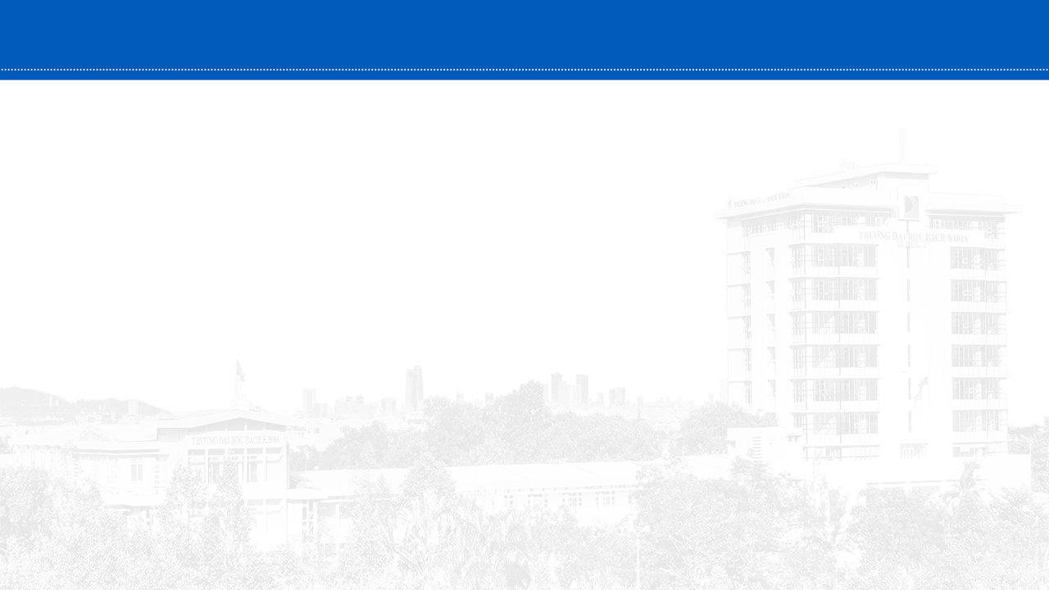
Nội dung
Tổng quan môn học
Mục tiêu môn học
Tài liệu hỗ trợ học tập
Đánh giá môn học
Nội dung chính
Trao đổi
Thông tin giảng viên

Slide 4
Tổng quan môn học
Tên môn học
Toán rời rạc/ Toán nâng cao
Số tính chỉ
Lý thuyết: 2TC
Bài tập và thực: 1TC
Điều kiện tiên quyết
Kỹ thuật lập trình
Đối tượng
Sinh viên năm 2 chuyên ngành CNTT

Slide 5
Mục tiêu môn học
Hiểu rõ, phân biệt được và sử dụng được
Kỹ thuật đếm;
Kỹ thuật liệt kê;
Kỹ thuật tồn tại;
Tối ưu mạch logic;
Lý thuyết đồ thị và ứng dụng.
Áp dụng các kỹ thuật đã nêu vào việc giải quyết các bài toán thực tế.
Rèn luyện các kỹ năng
Kỹ năng lập trình;
Kỹ năng logic;
kỹ năng giải quyết vấn đề

Slide 6
Tài liệu hỗ trợ môn học
Nguyen Van Hieu, bài giảng toán rời rạc/toán ứng dụng
Kenneth H. Rosen.Toán Rời Rạc ứng dụng trong tin học. NXB Khoa Học và Kỹ Thuật, 1998.
Kenneth H. Rosen, Mcgraw Hill. Discrete mathematics and its applications, 1999.
Nguồn tài liệu

Slide 7
Đánh giá môn học
Đánh giá quá trình (10%)
Chuyên cần và thực hiện bài tập ngắn
Bài tập ở nhà cho tầng cá nhân( mã nguồn)
Đánh giá giữa kỳ(30%)
Kiểm tra tự luận ( 3 câu)
Đánh giá cuối kỳ(60 %)
Kiểm tra tự luận ( 5 câu)

Slide 8
Nội dung chính
Kỹ thuật đếm cơ bản
Kỹ thuật đếm nâng cao
Phương pháp liệt kê
Các kỹ thuật xây dựng cây khung bé nhất trên đồ thị
Các kỹ thuật toán tìm đường đi ngắn nhất trên đồ thị
Kỹ thuật tìm luồng cực đại trên mạng
Tối thiểu mạch Boole

Slide 9
Trao đổi
Toán rời rạc là gì ?
Tại sao phải học toán rời rạc?
?

Slide 10
Trao đổi
i http://cb.dut.udn.vn/PageLopHPKH.aspx
Toán rời rạc là gì ?
Discrete mathematics is the study of mathematical structures that are fundamentally discrete rather than continuous (wikipedia.org)
Toán rời rạc là nghiên cứu cấu trúc toán, mà bản chất của cấu trúc toán là rời rạc, chứ không phải là liên tục

Slide 11
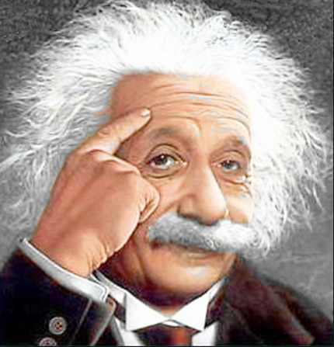
Trao đổi
Tại sao phải học Toán rời rạc ?
Cấu trúc rời rạc phổ biến hơn cấu trúc liên tục như đoạn một đoạn video, âm thanh,…
Định nghĩa về kỹ sử: Engineers use technology, mathematics and scientific knowledge to solve practical problems (wikipedia.org).
Dùng nhiều nhiều trong các môn học khác như Cấu trúc dữ liệu, thuật toán, Cơ sở dữ liệu, Mạng máy tính, Thiết kế mạch.
Học rồi ngẫm nghĩ

Slide 12
Thông tin giảng viên
Cá nhân
Email: nvhieuqt@dut.udn.vn
Skype: nvhieuqt
Mobile: 0367997777

Slide 13
Cám Ơn!

